Slide 1
Щепин Дмитрий Сергеевич
тел. +375298625417
email: Dzmitry.Shchepin@gmail.com
LinkedIn: https://www.linkedin.com/in/dzmitry-shchepin/
5 лет работал в EPAM в качестве разработчика:
2 проекта
менторинг программы
проводил тех. собеседования в лабу/в прод/на проект
Сейчас уже больше 2 лет работаю в Playtika на внутреннем проекте, внутренние интеграции, формирование бизнес требований, написание документации, разработка и проектирование тех. решений.

Slide 2
Расписание
Четверг: 18:30-21:20
Суббота: 12:30-15.20
Аудитория 31.

Slide 3
Процесс обучения
Домашняя работа будет выдаваться в субботу + иногда дополнительное задание в среду. Дедлайн по Д/З – неделя.
Алгоритм выполнения д/з:
Пробуем делать сами ->
Гуглим, читаем ->
Спрашиваем в чате у одногруппников ->
Тэгаем меня в чате, если уже вообще никак :)
Телеграмм канал для обсуждения вопросов:
https://t.me/JAVA_CORE_8121

Slide 4
Техника безопастности
Сохраняем чистоту
На столах не сидим
Не едим/не пьем за компьютером
После окончания занятия выключаем компьютер

Slide 5
Цели.
Выучить Java Core :)
Успешно сдать тест и получить сертификат (7+)
Выбрать дальнейшее направление развития:
Технологии разработки энтерпрайз-решений на Java
Разработка Android-приложений
Автоматизация тестирования

Slide 6
Темы 1.
Введение в Java. Типы данных. Переменные
Операторы. Операторы управления
Циклы
Массивы
Работа со строками
Введение в ООП. Классы
Наследование и полиморфизм
Внутренние классы. Перечисляемые типы. Дженерики
Коллекции. List
Коллекции. Set. Map
Обработка исключений
Java Lambda, Streams API

Slide 7
Темы 2.
Java new Date Time API
Потоки ввода-вывода
Сериализация. Практика по потокам ввода-вывода
Введение в многопоточность. Thread
Взаимодействие потоков. Producer-consumer
Пакет java.util.concurrent. Пулы потоков и синхронизаторы
Регулярные выражения
Принципы дизайна ПО. SOLID. Паттерны (singleton, dao, front-controller, factory, command).
jUnit тестирование
Reflection API

Slide 8
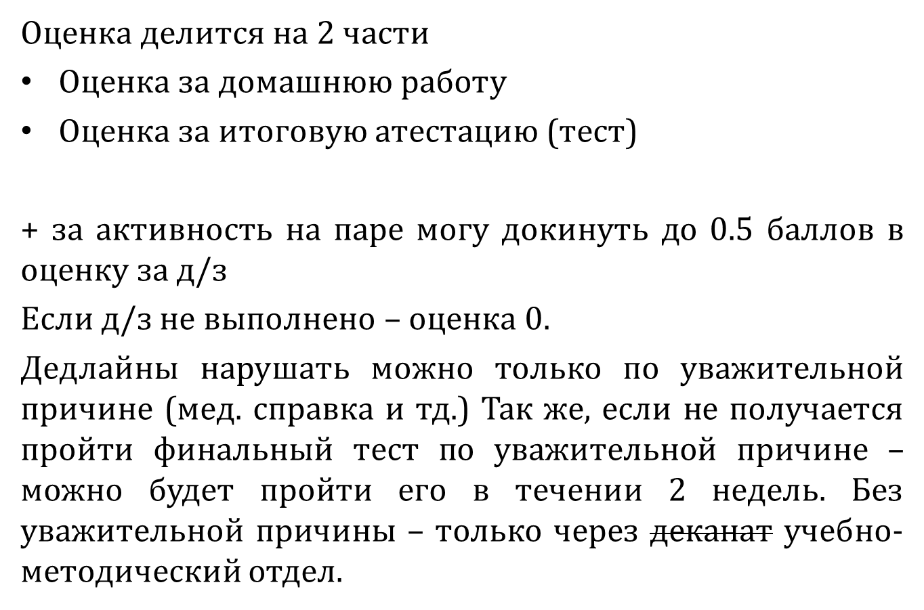
Финальная оценка.

Slide 9

Вопросы
Notes:
Call a subclass method with superclass reference
Compiler error
Subclass methods are not superclass methods

